Slide 1
ISO 14229-1
道路车辆—统一诊断服务
第一部分：规范和需求
北京经纬恒润科技有限公司
2026年11月8日 星期日
Notes:
题目

Slide 2
目录
概述
应用层接口服务
应用层协议
各功能单元诊断服务
  诊断和通信管理功能单元
  数据传输功能单元
  传输储存的数据功能单元
  输入输出控制功能单元
  远程激活例程功能单元
  上传下载功能单元

Slide 3
概述
定义诊断系统的通用需求
  与数据链路无关的诊断服务
OSI各层 | 增强的诊断服务（与排放无关）
应用层 | ISO 14229-1/ ISO 15765-3 | ISO 14229-1/其它标准
表示层 | --- | ---
会话层 | ISO 15765-3 | ---
传输层 | ISO 15765-2 | ---
网络层 | ISO 15765-2 | ---
数据链路层 | ISO 11898-1 | ---
物理层 | ISO 11898 | ---

Slide 4
概述
ISO 14229-1 UDS在各种数据链路的未来实现
ISO 14229-1
统一诊断
规范和需求
ISO 15765-3
CAN诊断
未来：
无线诊断LAN
未来：
FlexRay诊断
…

Slide 5
目录
概述
应用层接口服务
应用层协议
各功能单元诊断服务

Slide 6
应用层接口服务
应用层服务概述
  服务原语(6个)
    请求 request
    请求_确认 req_confirm
    指示 indication
    响应 response
    响应_确认 rsp_confirm
    确认 confirm
  有确认服务
  无确认服务

Slide 7
应用层接口服务
有确认服务
客户端应用层Client
服务器端应用层
Server
service_name.request
service_name.req_confirm
service_name.indication
service_name.response
service_name.confirm
service_name.rsp_confirm

Slide 8
应用层接口服务
无确认服务
客户端应用层Client
服务器端应用层
Server
service_name.request
service_name.req_confirm
service_name.indication

Slide 9
应用层接口服务
服务原语的格式
request
  Service_name.request
  (
  SA,
  TA,
  TA_type,
  RA,（远程地址，可选）
  [,parameter1,…],
  )
indication
  Service_name.ind
  (
  SA,
  TA,
  TA_type,
  RA,（远程地址，可选）
  [,parameter1,…],
  )
枚举：用于描述功能还是物理寻址方式
原语中的数据
单元内容一致
Notes:
方括号表示可选，其它的表示强制需要的

Slide 10
应用层接口服务
服务原语的格式
response
  Service_name.response
  (
  SA,
  TA,
  TA_type,
  RA,（远程地址，可选）
  Result,
  [,parameter1,…],
  )
confirm
  Service_name.confirm
  (
  SA,
  TA,
  TA_type,
  RA,（远程地址，可选）
  Result,
  [,parameter1,…],
  )
枚举：
physical
functional
原语中的数据
单元内容一致

Slide 11
应用层接口服务
服务原语的格式
request-confirm
  Service_name.req_req
  (
  SA,
  TA,
  TA_type,
  RA,（远程地址，可选）
  Result,
  )
response-confirm
  Service_name.rsp_con
  (
  SA,
  TA,
  TA_type,
  RA,（远程地址，可选）
  Result,
  )
枚举：
Positive，negative

Slide 12
应用层接口服务
车辆系统需求
  客户（Tester）和服务器（ECU）统一编址
  每一个Tester和ECU的地址是唯一的
  RA（远程地址）独立分配
外部
测试设备
241
200
10
62
远程
服务器
网关
主网络
远程网络
Notes:
In some systems the remote server is connected to a remote network separated from the main diagnostic
network by a gateway.

Slide 13
应用层接口服务
远程诊断示例1
  Request
    SA=241,TA=200,RA=62 (Main Network)
    SA=10,TA=62,RA=241 (Remote Network)
  Response
    SA=62,TA=10,RA=241 (Remote Network)
    SA=200,TA=241,RA=62 (Main Network)
外部
测试设备
241
200
10
62
远程
服务器
网关
主网络
远程网络

Slide 14
应用层接口服务
远程诊断示例2
  Request
    SA=241,TA=200,RA=62 (Main Network)
  Response
    SA=200,TA=241,RA=62 (Main Network)
外部
测试设备
241
200
远程
服务器
62
网关
主网络
Notes:
In some systems the remote server is a functional part of a server belonging to the main network.
在这种情况下，我感觉RA就相当于TA的一个地址扩展

Slide 15
应用层接口服务
远程诊断示例3
  Request
    SA=242,TA=10,RA=18 (Remote Network)
    SA=200,TA=18,RA=242 (Main Network)
  Response
    SA=18,TA=200,RA=242 (Main Network)
    SA=10,TA=242,RA=18 (Remote Network)
外部
测试设备
242
10
200
18
本地
服务器
网关
远程网络
主网络
Notes:
In some systems the client is connected to a remote network separated from the main diagnostic network by a
gateway.

Slide 16
目录
概述
应用层接口服务
应用层协议
各功能单元诊断服务

Slide 17
应用层协议
A_SDU—应用层服务数据单元
  Application Layer Service Data Unit
  SA, TA, TA_type [,RA] [,parameter1,…]
A_PDU —应用层协议数据单元
  Application Layer Protocol Data Unit
  SA, TA, TA_type [,RA], A_Data
  A_Data=A_PCI+[parameter1,…]
A_PCI —应用层协议控制信息
  Application Layer Protocol Control Information
A_PUD = A_PCI + A_SDU

Slide 18
应用层协议
应用层协议控制信息—A_PCI
  2种不同的格式（由服务原语和Result参数决定）
  A_PCI(SI)
    SI—Service ID(Request服务和Result=positive的Response)
      类型：1字节无符号整数
      范围：00～FF
  A_PCI(NR_SI,SI)
    NR_SI—Negative Service ID
      类型：1字节无符号整数
      范围：7F

Slide 19
应用层协议
服务标识符SI
服务标识
服务类型
定义文档
00 – 0F
00 – 0F
OBD服务请求
OBD服务请求
ISO 15031-5
ISO 15031-5
10 – 3E
ISO 14229-1 服务请求
ISO 14229-1
10 – 3E
ISO 14229-1 服务请求
ISO 14229-1
3F
3F
未应用
未应用
保留
保留
40 – 4F
40 – 4F
OBD服务响应
OBD服务响应
ISO 15031-5
ISO 15031-5
50 – 7E
ISO 14229-1 服务肯定响应
ISO 14229-1
50 – 7E
ISO 14229-1 服务肯定响应
ISO 14229-1
7F
7F
否定响应标识
否定响应标识
ISO 14229-1
ISO 14229-1
80
未应用
ISO 14229-1 保留
80
未应用
ISO 14229-1 保留
81 – 82
未应用
ISO 14230 保留
81 – 82
未应用
ISO 14230 保留
83 – 87
83 – 87
ISO 14229-1 服务请求
ISO 14229-1 服务请求
ISO 14229-1
ISO 14229-1
88 – 9F
88 – 9F
服务请求
服务请求
为将来需求扩展保留
为将来需求扩展保留
A0 – B9
A0 – B9
服务请求
服务请求
汽车制造商定义
汽车制造商定义
BA – BE
BA – BE
服务请求
服务请求
系统供应商定义
系统供应商定义
BF
BF
未应用
未应用
保留
保留
C0
C0
未应用
未应用
ISO 14229-1 保留
ISO 14229-1 保留
C1 – C2
C1 – C2
未应用
未应用
ISO 14230 保留
ISO 14230 保留
C3 – C7
C3 – C7
ISO 14229-1 服务肯定响应
ISO 14229-1 服务肯定响应
ISO 14229-1
ISO 14229-1
C8 – DF
C8 – DF
服务肯定响应
服务肯定响应
为将来需求扩展保留
为将来需求扩展保留
E0 – F9
E0 – F9
服务肯定响应
服务肯定响应
汽车制造商定义
汽车制造商定义
FA – FE
FA – FE
服务肯定响应
服务肯定响应
系统供应商定义
系统供应商定义
FF
FF
未应用
未应用
保留
保留

Slide 20
应用层协议
请求服务标识符SI
  类型：1字节无符号整数
  范围：00~FF
  请求服务的ID：X0XXXXXX(第6位为0)
  示例：ReadDTCInformation服务Request 0x19 B00011001
肯定响应服务标识符SI
  类型：1字节无符号整数
  范围：00~FF
  肯定响应服务的ID：X1XXXXXX (第6位为1)
  肯定响应服务的ID=请求服务的ID+0x40
  示例： ReadDTCInformation服务Response 0x59 B01011001
否定响应服务标识符NR_SI
  类型：1字节无符号整数
  范围：7F

Slide 21
应用层协议
请求A_PDU
A_PDU parameter | Parameter Name | Cvt | Hex Value
SA TA TA_Type | Source Address Target Address Target Address Type | M M M | XX XX XX
A_Data.A_PCI.SI | <Service Name>Request Service Identifier | M | XX
A_Data. Parameter1 : Parametern | <List of parameters>=[ <Parameter Name> : <Parameter Name>] | M/U/C/S | XX=[ XX : XX]
Cvt： 约定
M： 强制
U： 用户选择
C： 是否使用依赖于其它参数
S： 强制从参数列表中选择（枚举类型）

Slide 22
应用层协议
请求示例（带子功能）
A_PDU parameter | Parameter Name | Cvt | Hex Value
SA TA TA_Type | Source Address Target Address Target Address Type | M M M | XX XX XX
A_Data.A_PCI.SI | <Service Name>Request Service Identifier | M | XX
A_Data.Parameter1 | sub-function = [parameter] | S | XX
Parameter2 : Parametern | <List of parameters>=[ <Parameter Name> : <Parameter Name>] | U | XX=[ XX : XX]

Slide 23
应用层协议
请求示例（不带子功能）
A_PDU parameter | Parameter Name | Cvt | Hex Value
SA TA TA_Type | Source Address Target Address Target Address Type | M M M | XX XX XX
A_Data.A_PCI.SI | <Service Name>Request Service Identifier | M | XX
A_Data. Parameter1 : Parametern | <List of parameters>=[ <Parameter Name> : <Parameter Name>] | U | XX=[ XX : XX]

Slide 24
应用层协议
服务描述约定
  子功能参数$Level (LEV_)的定义
    1字节数据
    Bit7—禁止肯定响应指示位 suppressPosRspMsgIndicationBit
      0=FALSE：需要肯定响应
      1=TRUE：禁止肯定响应
    Bit6-0—子功能参数值（0x00～0x7F）
      使用子功能参数字节，但仅支持suppressPosRspMsgIndicationBit的服务必须支持0x00子功能
Notes:
仅支持suppressPosRspMsgIndicationBit的服务必须支持0x00子功能
？？？？？？？？？？？？总算想通了

Slide 25
应用层协议
肯定响应A_PDU
A_PDU parameter | Parameter Name | Cvt | Hex Value
SA TA TA_Type | Source Address Target Address Target Address Type | M M M | XX XX XX
A_Data.A_PCI.SI | <Service Name>Response Service Identifier | M | XX
A_Data. Parameter1 : Parametern | <List of parameters>=[ <Parameter Name> : <Parameter Name>] | M/U/C/S | XX=[ XX : XX]

Slide 26
应用层协议
否定响应A_PDU
A_PDU parameter | Parameter Name | Cvt | Hex Value
SA TA TA_Type | Source Address Target Address Target Address Type | M M M | XX XX XX
A_Data.A_PCI.NR_SI | NR_SI | M | 7F
A_Data.A_PCI.SI | SI | M | XX
A_Data.Parameter | Response Code | M | XX

Slide 27
应用层协议
否定响应码NRC_
  （仅列出了最常见的）
Hex值 | 响应码 | 助记符
11 | serviceNotSupported 服务器不支持客户端请求的诊断服务 | SNS
12 | subFunctionNotSupported 服务器不支持客户端请求服务的子功能 | SFNS
13 | incorrectMessageLengthOrInvalidFormat 请求报文的数据长度（或者格式）不符合标准 | IMLOIF
31 | requestOutOfRange 请求超出范围 | ROOR
78 | requestCorrectlyReceived-ResponsePending 服务器正忙，暂时无法处理客户端发出的请求 | RCRRP

Slide 28
应用层协议
服务响应的执行规则
  对带子功能参数的请求消息的响应
    对物理寻址的客户端请求消息
服务器 情况 编号＃ | 客户请求消息 |  | 服务器能力 |  | 服务器的响应 |  | 服务器的响应的注释
 | 寻址方式 | 子功能（禁止 肯定响应消息 指示位） | 支持该服 务标识符 | 支持该 子功能 | 消息 | 否定响应 码（NRC）
1 | 物理寻址 | FALSE(该位＝0) | YES | YES | PosRsp | —— | 服务器发送肯定响应
2 |  |  |  |  | NegRsp | NRC=xx | 服务器发送否定响应
3 |  |  | NO | —— |  | NRC=SNS | 带NRC=0x11的否定响应
4 |  |  | YES | NO |  | NRC=SFNS | 带NRC=0x12的否定响应
5 |  | TRUE(该位＝1) | YES | YES | NoRsp | —— | 服务器不发送响应
6 |  |  |  |  | NegRsp | NRC=xx | 服务器发送否定响应
7 |  |  | NO | —— |  | NRC=SNS | 带NRC=0x11的否定响应
8 |  |  | YES | NO |  | NRC=SFNS | 带NRC=0x12的否定响应
Notes:
第2和6种情况，例如报文格式不正确

Slide 29
应用层协议
服务响应的执行规则
  对带子功能参数的请求消息的响应
    对功能寻址的客户端请求消息
服务器 情况编 号＃ | 客户请求消息 |  | 服务器能力 |  | 服务器的响应 |  | 服务器的响应的注释
 | 寻址方式 | 子功能（无肯 定响应消息指 示位） | 支持该服 务标识符 | 支持该 子功能 | 消息 | 否定:响应 码/部分
1 | 功能寻址 | FALSE(该位＝0) | YES | YES | PosRsp | —— | 服务器发送肯定响应
2 |  |  |  |  | NegRsp | NRC=xx | 服务器发送否定响应
3 |  |  | NO | —— | NoRsp | —— | 服务器不发送响应
4 |  |  | YES | NO |  | —— | 服务器不发送响应
5 |  | TRUE(该位＝1) | YES | YES | NoRsp | —— | 服务器不发送响应
6 |  |  |  |  | NegRsp | NRC=xx | 服务器发送否定响应
7 |  |  | NO | —— | NoRsp | —— | 服务器不发送响应
8 |  |  | YES | NO |  | —— | 服务器不发送响应
Notes:
正因为功能寻址，所以Tester不知道ECU那边的情况，居然ECU都不支持那个服务了，就没有必要去发否定响应了。。。
这张图和上张图的区别在：只有出现NO，就是没有响应。。。。

Slide 30
应用层协议
服务响应的执行规则
  对不带子功能参数的请求消息的响应
    对物理寻址的客户端请求消息
服务器 情况 编号＃ | 客户请求 消息 | 服务器能力 |  | 服务器的响应 |  | 服务器的响应的注释
 | 寻址方式 | 支持该服 务标识符 | 支持的参数 | 消息 | 否定:响应码/部分
1 | 物理寻址 | YES | 所有参数 | PosRsp | —— | 服务器发送肯定响应
2 |  |  | 至少一个 |  | —— | 服务器发送肯定响应
3 |  |  | 至少一个参数， 多于一个参数， 或所有参数 | NegRsp | NRC=xx | 服务器发送否定响应,因 为读请求消息的数据参 数时发生错误
4 |  |  | NONE |  | NRC=ROOR | 带NRC=0x31的否定响应
5 |  | NO | —— |  | NRC=SNS | 带NRC=0x11的否定响应

Slide 31
应用层协议
服务响应的执行规则
  对不带子功能参数的请求消息的响应
    对功能寻址的客户端请求消息
服务器 情况 编号＃ | 客户请求 消息 | 服务器能力 |  | 服务器的响应 |  | 服务器的响应的注释
 | 寻址方式 | 支持该服 务标识符 | 支持的参数 | 消息 | 否定:响应码/部分
1 | 功能寻址 | YES | 所有参数 | PosRsp | —— | 服务器发送肯定响应
2 |  |  | 至少一个 |  | —— | 服务器发送肯定响应
3 |  |  | 至少一个参数， 多于一个参数， 或所有参数 | NegRsp | NRC=xx | 服务器发送否定响应, 因为读请求消息的数 据参数时发生错误
4 |  |  | NONE | NoRsp | —— | 服务器不发送响应
5 |  | NO | —— |  | —— | 服务器不发送响应
Notes:
这张图和上张图的区别就在于出现NO，或NONE的情况，ECU不给响应。

Slide 32
目录
概述
应用层接口服务
应用层协议
各功能单元诊断服务
  诊断和通信管理功能单元
  数据传输功能单元
  传输储存的数据功能单元
  输入输出控制功能单元
  远程激活例程功能单元
  上传下载功能单元

Slide 33
各功能单元具体服务描述
诊断和通信管理功能单元
服务 | 是否支持子功能 | 描述
DiagnosticSessionControl(0x10) | Yes | 客户端请求控制与某个服务器的诊断会话
ECUReset (0x11) | Yes | 客户端强制服务器执行复位
SecurityAccess (0x27) | Yes | 客户端请求解锁某个受安全保护的服务器
CommunicationControl (0x28) | Yes | 客户端请求服务器控制其通信
TesterPresent (0x3E) | Yes | 客户端向服务器指示客户端仍然在线
AccessTimingParameter(0x83) | Yes | 客户端使用该服务读取/修改某个已经激活的通信的定时参数
SecuredDataTransmission(0x84) | — | 客户端使用该服务执行带扩展的数据链接安全保护的数据传输
ControlDTCSetting (0x85) | Yes | 客户端控制服务器设置DTC
ResponseOnEvent (0x86) | Yes | 客户端请求服务器启动某个事件机制
LinkControl (0x87) | Yes | 客户端请求控制通信波特率

Slide 34
各功能单元具体服务描述
诊断和通信管理
  DiagnosticSessionControl (0x10)服务
    用于使能服务器中不同的诊断会话
      诊断会话
        默认会话模式
        非默认会话模式
        编程模式
        扩展模式
      不同的诊断会话具有
        不同的功能
        不同的定时参数
        受到不同的安全访问保护

Slide 35
各功能单元具体服务描述
诊断和通信管理
  DiagnosticSessionControl (0x10)服务
    请求报文
A_Data bye | Parameter Name | Cvt | Hex Value
#1(A_PCI) | DiagnosticSessionControl Request Service ID | M | 10
#2 | Subfunction=[ diagnosticSessionType] | S | 00~FF

Slide 36
各功能单元具体服务描述
诊断和通信管理
  DiagnosticSessionControl (0x10)服务
    肯定响应
A_Data bye | Parameter Name | Cvt | Hex Value
#1(A_PCI) | DiagnosticSessionControl Request Service ID | M | 50
#2 | Subfunction=[ diagnosticSessionType] | S | 00~FF

Slide 37


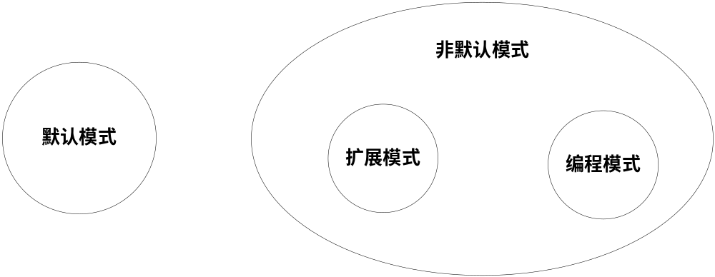






各功能单元具体服务描述
诊断和通信管理
  DiagnosticSessionControl (0x10)服务
    诊断会话模式的状态转移图
Notes:
a：服务器上电或者复位（初始化）；
b：服务器接收到DS_＝DS的DSC请求报文；
c：服务器接收到DS_＝PRGS或EXTDS的DSC请求报文，依据DS_进入扩展模式或编程模式；
d：服务器接收到DS_＝DS的DSC请求报文，或者S3Server超时，服务器的安全状态变为锁定状态；
e：服务器接收到DS_＝PRGS的DSC请求报文；
f：服务器接收到DS_＝EXTDS的DSC请求报文。
此外，只有成功发送肯定响应报文之后（网络层使用N_USData.con向应用层确认N_Result＝N_Success），服务器才进入所请求的诊断模式，否则诊断模式维持不变。

Slide 38
各功能单元具体服务描述
  诊断会话模式的状态转移图说明
    a：服务器上电或者复位（初始化）；
    b：服务器接收到DS_＝DS的DSC请求报文；
    c：服务器接收到DS_＝PRGS或EXTDS的DSC请求报文，依据DS_进入扩展模式或编程模式；
    d：服务器接收到DS_＝DS的DSC请求报文，或者S3Server超时，服务器的安全状态变为锁定状态；
    e：服务器接收到DS_＝PRGS的DSC请求报文；
    f：服务器接收到DS_＝EXTDS的DSC请求报文。
    此外，只有成功发送肯定响应报文之后（网络层使用N_USData.con向应用层确认N_Result＝N_Success），服务器才进入所请求的诊断模式，否则诊断模式维持不变。

Slide 39
各功能单元具体服务描述
诊断和通信管理
  DiagnosticSessionControl (10 hex)服务
    diagnosticSessionType子功能参数
Hex值 bit 6-0 | 描述 | 约定
00 | ISO/SAE保留 | M
01 | 默认模式 | M
02 | 编程模式 | U
03 | 扩展诊断模式 | U
04-3F | ISO/SAE保留 | U
40-5F | 汽车制造商定义 | U
60-7E | 系统供应商定义 | U
7F | ISO/SAE保留 | M

Slide 40
各功能单元具体服务描述
诊断和通信管理
  DiagnosticSessionControl (0x10)服务
    不同会话所允许的诊断服务
服务 | 默认会话 | 非默认会话 | 服务 | 默认会话 | 非默认会话
DiagnosticSessionControl - 10 hex | √ | √ | ReadMemoryByAddress - 23 hex | √ | √
ECUReset - 11 hex | √ | √ | ReadScalingDataByIdentifier - 24 hex | √ | √
SecurityAccess - 27 hex |  | √ | ReadDataByPeriodicIdentifier - 2A hex |  | √
CommunicationControl - 28 hex |  | √ | DynamicallyDefineDataIdentifier - 2C hex | √ | √
TesterPresent - 3E hex | √ | √ | WriteDataByIdentifier - 2E hex | √ | √
AccessTimingParameter - 83 hex |  | √ | WriteMemoryByAddress - 3D hex | √ | √
SecuredDataTransmission - 84 hex |  | √ | ClearDiagnosticInformation - 14 hex | √ | √
ControlDTCSetting - 85 hex |  | √ | ReadDTCInformation - 19 hex | √ | √
ResponseOnEvent - 86 hex | √ | √ | InputOutputControlByIdentifier - 2F hex | - | √
LinkControl - 87 hex |  | √ | RoutineControl - 31 hex | √ | √
ReadDataByIdentifier - 22 hex | √ | √ | RequestDownload - 34 hex | - | √
Notes:
Change the table! MS这页有点问题，默认会话有的服务不支持。

Slide 41
各功能单元具体服务描述
诊断和通信管理
  DiagnosticSessionControl (0x10)服务
    支持的否定响应码
      0x12: 不支持请求服务的子功能
      0x13: 请求报文的数据长度（或者格式）不符合标准
      0x22: 条件不满足

Slide 42
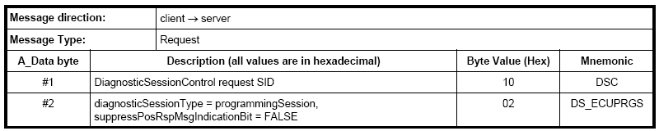
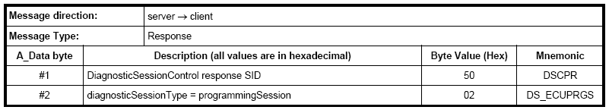
各功能单元具体服务描述
诊断和通信管理
  DiagnosticSessionControl (0x10)服务
    消息流示例
      请求
      肯定响应

Slide 43
各功能单元具体服务描述
诊断和通信管理
  SecurityAccess (0x27)服务
    安全访问过程的本质
Tester
ECU
1: Request （请求种子：seed）
2: Response （返回种子：seed）
3: Request （发送密钥：key）
4: Response （密钥正确，ECU解锁）
Notes:
安全访问：提供保护机制。
OBD规定，发送的钥匙最多允许出错1次，如果第2次出错，则控制器会延时10s钟，之后才允许再次发送钥匙。

Slide 44
各功能单元具体服务描述
诊断和通信管理
  SecurityAccess (0x27)服务
    请求--requestSeed和sendKey子功能
A_Data bye | Parameter Name | Cvt | Hex Value
#1 (A_PCI) | SecurityAccess Request Service ID | M | 27
#2 | Sub-function=[ securityAccessType=requestSeed] | M | 01,03,05, 07-7D
#3 . . #n | securityAccessDataRecord=[ parameter#1 .. parameter#m] | U .. U | 00-FF .. 00-FF
A_Data bye | Parameter Name | Cvt | Hex Value
#1 (A_PCI) | SecurityAccess Request Service ID | M | 27
#2 | Sub-function=[ ecurityAccessType=sendKey] | M | 02,04,06, 08-7E
#3 . . #n | securityKey=[ key#1(high byte) .. Key#m(low byte)] | M .. U | 00-FF .. 00-FF
Notes:
14229的0x２７服务比14230的服务的种子请求中，多了个安全访问数据记录。。。比如说是诊断仪的ID信息。。。。是用户可选的。

Slide 45
各功能单元具体服务描述
诊断和通信管理
  SecurityAccess (0x27)服务
    子功能securityAccessType
Hex值 bit 6-0 | 描述 | 约定
00 | ISOSAEReserved | M
01 | requestSeed | U
02 | sendKey | U
03,05,07-5F | requestSeed（不同安全等级） | U
04,06,08-60 | sendKey （不同安全等级） | U
61-7E | systemSupplierSpecific | U
7F | ISOSAEReserved | M

Slide 46
各功能单元具体服务描述
诊断和通信管理
  SecurityAccess (0x27)服务
    肯定响应
A_Data bye | Parameter Name | Cvt | Hex Value
#1 (A_PCI) | SecurityAccess Response Service ID | S | 67
#2 | securityAccessType | M | 00-FF
#3 .. n | securitySeed[]=[ seed#1(high byte) .. seed#m(low byte)] | C .. C | 00-FF .. 00-FF
Notes:
如果ECU已经被解锁，如果client发请求，则ECU给肯定响应，但是种子为0.

Slide 47
各功能单元具体服务描述
诊断和通信管理
  SecurityAccess (0x27)服务
    支持的否定响应码
      0x12: 不支持请求服务的子功能
      0x13: 请求报文的数据长度（或者格式）不符合标准
      0x22: 条件不满足
      0x24: 请求顺序错误
      0x31: 请求超出范围
      0x35: 无效密钥
      0x36: 尝试次数超限
      0x37: 延迟时间未到

Slide 48
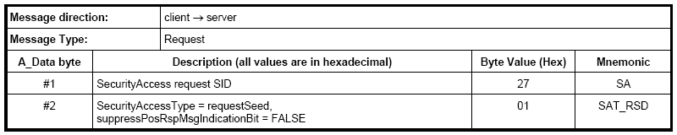
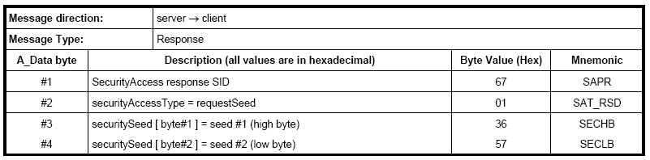
各功能单元具体服务描述
诊断和通信管理
  SecurityAccess (0x27)服务
    消息流示例1
      请求种子，发送种子

Slide 49
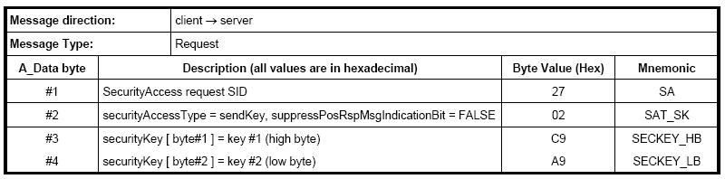
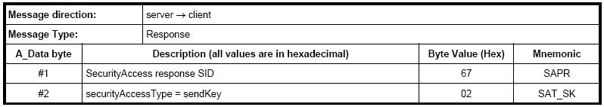
各功能单元具体服务描述
诊断和通信管理
  SecurityAccess (0x27)服务
    消息流示例2
      发送密匙，密匙正确ECU解锁

Slide 50
各功能单元具体服务描述
诊断和通信管理
  CommunicationControl (0x28)服务
    用于打开/关闭服务器对非诊断消息的发送和/或接收
    请求
A_Data bye | Parameter Name | Cvt | Hex Value
#1 (A_PCI) | CommunicationControl Request Service ID | M | 28
#2 | Sub-function=[ controlType] | M | 00-FF
#3 | communcationType | M | 00-FF
Notes:
用于打开/关闭服务器对非诊断特定消息的发送和/或接收

Slide 51
各功能单元具体服务描述
诊断和通信管理
  CommunicationControl (0x28)服务
    子功能controlType
Hex值 bit 6-0 | 描述 | 约定
00 | enableRxAndTx | U
01 | enableRxAndDisableTx | U
02 | disableRxAndEnableTx | U
03 | disableRxAndTx | U
04 - 3F | ISOSAEReserved | U
40 - 5F | vehicleManufacturerSpecific | U
60 – 7E | systemSupplierSpecific | U
7F | ISOSAEReserved | M
Hex值 bit 1-0 | 描述 | 约定
01b | application | U
10b | networkManagement | U
Notes:
0x01：普通的通信报文 0x02：网络管理的相关报文。0x03：包含2种通信类型，即普通通信报文和网络管理报文。

Slide 52
各功能单元具体服务描述
诊断和通信管理
  CommunicationControl (0x28)服务
    肯定响应
    支持的否定响应码
      0x12: 不支持请求服务的子功能
      0x13: 请求报文的数据长度（或者格式）不符合标准
      0x22: 条件不满足
      0x31: 请求超出范围
A_Data bye | Parameter Name | Cvt | Hex Value
#1 | CommunicationControl Response Service ID | S | 68
#2 | controlType | M | 00-FF

Slide 53
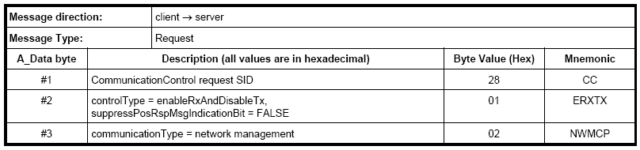
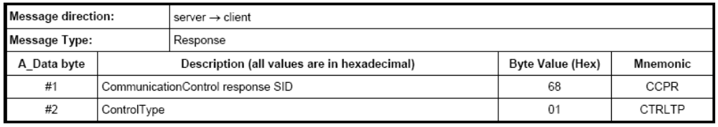
各功能单元具体服务描述
诊断和通信管理
  CommunicationControl (0x28)服务
    消息流示例

Slide 54
各功能单元具体服务描述
诊断和通信管理
  TesterPresent (0x3E)服务
    用于向服务器指示诊断仪仍然连接在网络上，先前激活的特定诊断服务和/或通信功能仍然保持激活状态
    周期性发送

Slide 55
各功能单元具体服务描述
诊断和通信管理
  TesterPresent (0x3E)服务
    请求
    肯定响应
A_Data bye | Parameter Name | Cvt | Hex Value
#1 | TesterPresent Request Service ID | M | 3E
#2 | sub-function=[ zeroSubFunction] | M | 00/80
A_Data bye | Parameter Name | Cvt | Hex Value
#1 | TesterPresent Response Service ID | M | 7E
#2 | zeroSubFunction | M | 00

Slide 56
各功能单元具体服务描述
诊断和通信管理
  TesterPresent (0x3E)服务
    支持的否定响应码
      0x12: 不支持请求服务的子功能
      0x13: 请求报文的数据长度（或者格式）不符合标准

Slide 57
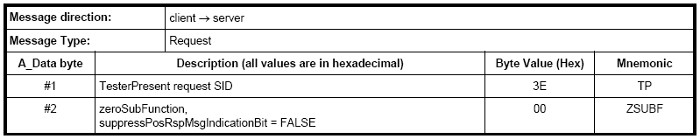
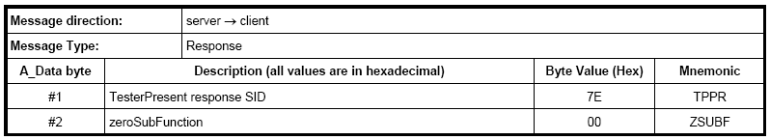
各功能单元具体服务描述
诊断和通信管理
  TesterPresent (0x3E)服务
    消息流示例1—有响应
Notes:
注意14230中的0x3E的子参数是0x01和0x02.。。

Slide 58
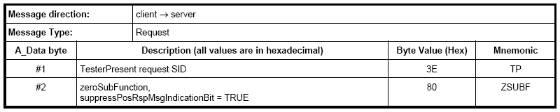
各功能单元具体服务描述
诊断和通信管理
  TesterPresent (0x3E)服务
    消息流示例1—无响应

Slide 59
各功能单元具体服务描述
诊断和通信管理
  LinkControl (0x87)服务
    控制通信链路波特率转换的过程
Tester
ECU
1:请求 (核实)
2: 响应 (肯定)
3: 请求 (波特率转换 )
Notes:
用于控制通信链路的波特率
此服务主要用于程序下载时切换到高速通信模式，
1，测试仪使用功能寻址方式发送87请求报文，
用于确认该网络上的所有节点均可以切换到高速通信模式，要求所有被请求ECU必须响应；
如果所有ECU均发送肯定响应，方可执行下一步。
该过程只是查询是否所有ECU当前条件下均可进行通信速率的切换。
2，测试仪使用功能寻址方式发送87请求报文，子功能为00，即suppressPosRspMsgIndicationBit=true。
要求所有ECU对此请求只执行通信速率切换，但不予发送肯定响应。
因为各节点切换过程及所需时间不同，以防止产生通信错误。

Slide 60
各功能单元具体服务描述
诊断和通信管理
  LinkControl (0x87)服务
    请求
A_Data bye | Parameter Name | Cvt | Hex Value
#1 | NetworkConfiguration Request Service ID | M | 87
#2 | Sub-function=[ linkControlType] | M | 00-FF
#3 | baudrateIdentifier | C₁ | 00-FF
#4 #5 #6 | linkBaudrateRecord[]=[ baudrateHighByte baudrateMiddleByte baudrateLowbyte ] | C₂ C₂ C₂ | 00-FF 00-FF 00-FF
Notes:
C1和C2是并列的，根据子功能的不同选择使用C1还是C2.

Slide 61
各功能单元具体服务描述
诊断和通信管理
  LinkControl (0x87)服务
    子功能linkControlType
Hex值 bit 6-0 | 描述 | 约定
00 | ISOSAEReserved | M
01 | verifyBaudrateTransitionWithFixedBaudrate | U
02 | verifyBaudrateTransitionWithSpecificBaudrate | U
03 | transitionBaudrate | U
04 -3F | ISOSAEReserved | M
40 -5F | vehicleManufacturerSpecific | U
60 -7E | systemSupplierSpecific | U
7F | ISOSAEReserved | M

Slide 62
各功能单元具体服务描述
诊断和通信管理
  LinkControl (0x87)服务
    肯定响应
    支持的否定响应码
      0x12: 不支持请求服务的子功能
      0x13: 请求报文的数据长度（或者格式）不符合标准
      0x22: 条件不满足
      0x24: 请求顺序错误
      0x31: 请求超出范围
A_Data bye | Parameter Name | Cvt | Hex Value
#1 | LinkControl Response Service ID | S | C7
#2 | linkControlType | M | 00-FF

Slide 63
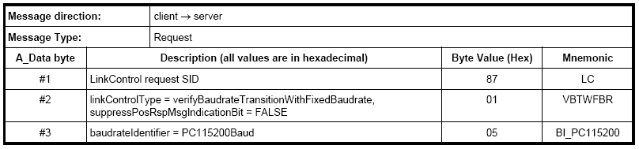
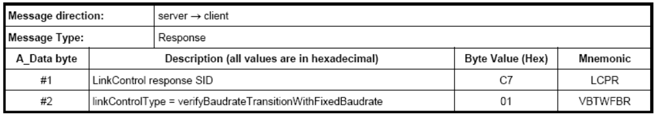
各功能单元具体服务描述
诊断和通信管理
  LinkControl (0x87)服务
    消息流示例
      核实

Slide 64
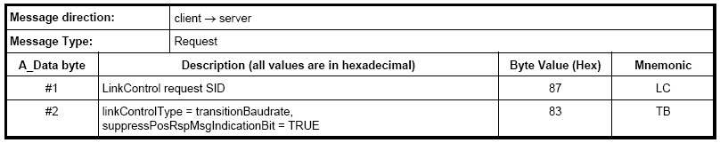
各功能单元具体服务描述
诊断和通信管理
  LinkControl (0x87)服务
    消息流示例
      波特率转换（无响应）

Slide 65
各功能单元具体服务描述
诊断和通信管理
  诊断和通信管理功能单元的其它服务介绍
    EcuReset (0x11)服务
      请求ECU执行复位
        子功能——复位类型
    AccessTimingParameter (0x83)服务
      用于读取和修改通信链路的定时参数
    SecuredDataTransmission (0x84)服务
      该服务用于保护数据传输免遭第3方攻击
        通过ISO15764安全保护子层来实现
    ControlDTCSetting (0x85) 服务
      用于停止或恢复诊断故障码的设置
    ResponseOnEvent (0x86)服务
      用于启动或停止服务器中某个特定事件触发的响应
      客户端指定事件和事件发生时执行的服务,包括：
        ReadDataByIdentifier
        ReadDTCInformation
        RoutineControl
        InputOutputControlByIdentifier
Notes:
复位服务：发送肯定响应后，ECU再执行对应类型的复位。

Slide 66
各功能单元具体服务描述
数据传输功能单元
服务 | 描述
ReadDataByIdentifier (0x22) service | 客户端请求读取由数据标识符识别的某个记录的当前值
ReadMemoryByAddress (0x23) service | 客户端请求读取指定存储器范围数据的当前值
ReadScalingDataByIdentifier(0x24) service | 客户端请求读取由数据标识符识别的某个记录的定标信息
ReadDataByPeriodicIdentifier(0x2A) service | 客户端请求周期性传输服务器中的数据
DynamicallyDefineDataIdentifier(0x2C) service | 客户端请求动态定义由ReadDataByIdentifier服务读取的数据标识符
WriteDataByIdentifier(0x2E) service | 客户端请求写入由数据标识符指定的某个记录
WriteMemoryByAddress(x3D) service | 客户端请求将数据写入到指定存储器范围内
Notes:
24和22的请求和响应基本一样。只不过24是读DID的定标信息。22读的是DID所表示的数据。

Slide 67
各功能单元具体服务描述
数据传输功能单元
  ReadDataByIdentifier (0x22)服务
    数据标识符DID (Data Identifier，定义见附录C1)
      2字节参数
    DID所表示参数的格式由制造商自己约定
Notes:
F190 hex (VIN number)，可以在一个请求内读多个DID。VIN返回17个字节的数据。

Slide 68
各功能单元具体服务描述
数据传输功能单元
  ReadDataByIdentifier (0x22)服务
    请求报文
A_Data bye | Parameter Name | Cvt | Hex Value
#1 | ReadDataByIdentifier Request Service ID | M | 22
#2 #3 | dataIdentifier[]#1=[ byte#1(MSB) byte#2] | M M | 00-FF 00-FF
… | … | … | …
#n-1 #n | dataIdentifier[]#m=[ byte#1(MSB) byte#2] | U U | 0-FF 0-FF
Notes:
22这条服务很简单，首先它没有子功能。22后可以直接跟1个或多个的DID。

Slide 69
各功能单元具体服务描述
数据传输功能单元
  ReadDataByIdentifier (0x22)服务
    肯定响应
A_Data bye | Parameter Name | Cvt | Hex Value
#1 | ReadDataByIdentifier Response Service ID | M | 62
#2 #3 | dataIdentifier[]#1=[ byte#1(MSB) byte#2] | M M | 00-FF 00-FF
#4 … #(k-1)+4 | dataRecord[] #1=[ data#1 … data#k] | M … U | 00-FF … 00-FF
… | … | … | …
#n-(o-1)-2 #n-(o-1)-1 | dataIdentifier[]#m=[ byte#1(MSB) byte#2] | U U | 00-FF 00-FF
#n-(o-1) … #n | dataRecord[] #m=[ data#1 … data#o] | U … U | 00-FF … 00-FF

Slide 70
各功能单元具体服务描述
数据传输功能单元
  ReadMemoryByAddress (0x23) 服务
    客户端读取服务器中指定的内存数据
    内存数据由请求报文中的起始内存地址和内存大小指定
Notes:
23服务也很简单。只要注意指示起始地址和读的大小的长度就好了。。。。注意有个交叉！从MSB到LSB！

Slide 71
各功能单元具体服务描述
数据传输功能单元
  ReadMemoryByAddress (0x23) 服务
    请求报文
A_Data bye | Parameter Name | Cvt | Hex Value
#1 | ReadMemoryByAddress Request Service ID | M | 23
#2 | addressAndLengthFormatIdentifier | M | 00-FF
#3 … #(m-1)+3 | MemoryAddress[]=[ byte#1(MSB) … byte#m] | M … C₁ | 00-FF … 00-FF
#n-(k-1) … #n | MemorySize[]=[ byte#1(MSB) … byte#k ] | M … C₂ | 00-FF … 00-FF
Notes:
addressAndLengthFormatIdentifier :
内存大小的数据长度 （Bit7~Bit4）
起始内存地址的数据长度 （Bit3~Bit0）

Slide 72
各功能单元具体服务描述
数据传输功能单元
  ReadMemoryByAddress (0x23) 服务
    肯定响应
A_Data bye | Parameter Name | Cvt | Hex Value
#1 | ReadMemoryByAddress Response Service ID | M | 63
#2 … #n | dataRecord[]=[ data#1 … data#m] | M … U | 00-FF … 00-FF

Slide 73
各功能单元具体服务描述
数据传输功能单元
  DynamicallyDefineDataIdentifier (0x2C)服务
    通过现有的DID或存储器地址定义新的DID
    功能强大
    实现复杂
Notes:
2C这条服务其实也比较的简单。子功能有3个。01：由原DID们创建新DID。02：由内存地址来创建新DID。03：删除动态创建的DID。

Slide 74
各功能单元具体服务描述
传输存储的数据功能单元
  ReadDTCInformation (0x19)服务
  ClearDiagnosticInformation (0x14) 服务
    DTC—Diagnostic Trouble Code
      J1939-73 DTCFormat
      ISO14229-1 DTCFomat
      ISO15031- 6 DTCFormat
DTC
SPN |  |  | FMI | CM | OC
8-1位 | 8-1位 | 8-6位 | 5-1位 | 8位 | 7-1位
字节1 | 字节2 | 字节3 |  | 字节4
DTC信息
DTC |  |  | DTCStatus
DTCHIghByte | DTCMiddleByte | DTCLowByte
字节1 | 字节2 | 字节3 | 字节4
Notes:
这里的DTC信息说明的不准确，还包含snapshot，extended data等。
ISO14229-1 does not specify any decoding method
J1939-73DTCFormat
可疑参数编号SPN (19位)
故障模式标志FMI (5位)
发生次数OC (7位)
可疑参数编号的转化方式CM (1位)
ISO15031-6

Slide 75
各功能单元具体服务描述
传输存储的数据
  DTC的状态（DTCStatus）
Bit# | 名称 | 描述
0 | testFailed | 该DTC最近的测试结果为失败
1 | testFailedThisMonitoringCycle | 当前监视循环报告该DTC处于故障状态
2 | pendingDTC | DTC在当前或前一个监视循环处于故障状态
3 | confirmedDTC | DTC在请求时经过确认
4 | testNotCompletedSinceLastClear | 自从上一次故障码清除后测试尚未完成
5 | testFailedSinceLastClear | 自从上一次故障码清除后测试至少失败一次
6 | testNotCompletedThisMonitoringCycle | 本监视循环测试未完成
7 | warningIndicatorRequested | 与该DTC相关的报警指示灯的状态

Slide 76
各功能单元具体服务描述
传输存储的数据
  ISO15031-6 DTC格式描述
    DTCHighByte 和DTCLowByte
    DTCLowByte通常为失效类型
Hex value | DTCHighByte |  |  |  |  |  |  |  | DTCMiddleByte
 | bit7 | bit6 | bit5 | bit 4 | bit3 | bit2 | bit1 | bit0 | bit7 | bit6 | bit5 | bit4 | bit3 | bit2 | bit1 | bit0
Code categories | first |  | second |  | third |  |  |  | fourth and fifth
High Byte Bit7-6 | Code categories | System | Appendix
00 | P0xxx—P3xxx | Powertrain | P
01 | C0xxx—C3xxx | Chassis | C
10 | B0xxx—B3xxx | Body | B
11 | U0xxx—U3xxx | Network | U
Notes:
Powertrain一般使用两个字节的DTC，因为在ISO 15031中详细规定了两个字节的PowertrainDTC，如果需要三个字节的格式，第三个字节为$00;
其他部分使用三个字节的格式！
P0xxx----P3xxx中，P映射到DTC最高字节的最高2位，0映射到DTC最高字节的第5和4位，第一个x映射到DTC最高字节的的低4位，后两个x映射到DTC的第2个字节。因此P0共占用了4个位，而不是一个字节。

Slide 77
各功能单元具体服务描述
传输存储的数据
  ClearDiagnosticInformation (0x14) 服务
    groupOfDTC参数
      3字节数据
      描述所清除诊断信息所属的组
Hex | 描述 | 约束 | 助记符
000000 | Emission-related systems | C | ERS
由汽车 制造商 制定 | Powertrain Group: engine and transmission | U | PG
 | Powertrain DTC’s | U | PDTC_
 | Chassis Group | U | CG
 | Chassis DTC’s | U | CDTC_
 | Body Group | U | BG
 | Body DTC’s | U | BDTC_
 | Network Communication Group | U | NCG
 | Network Communication DTC’s | U | NCDTC_
FFFFFF | All Groups（all DTC’s） | M | AG
Notes:
14服务没有子功能。。。比较的简单。

Slide 78
各功能单元具体服务描述
传输存储的数据
  ReadDTCInformation (0x19)服务
    子功能
Hex 值 bit 6-0 | 描述 | 约定
00 | ISOSAEReserved | M
01 | reportNumberOfDTCByStatusMask | U
02 | reportDTCByStatusMask | M
03 | reportDTCSnapshotIdentification | U
04 | reportDTCSnapshotRecordByDTCNumber | U
05 | reportDTCSnapshotRecordByRecordNumber | U
06 | reportDTCExtendedDataRecordByDTCNumber | U
07 | reportNumberOfDTCBySeverityMaskRecord | U
08 | reportDTCBySeverityMaskRecord | U
09 | reportSeverityInformationOfDTC | U
Notes:
0x19这个服务很复杂，只介绍子功能0x01和0x02

Slide 79
各功能单元具体服务描述
传输存储的数据
  ReadDTCInformation (0x19)服务
    子功能
Hex 值 bit 6-0 | 描述 | 约定
0A | reportSupportedDTC | U
0B | reportFirstTestFailedDTC | u
0C | reportFirstConfirmedDTC | U
0D | reportMostRecentTestFailedDTC | U
0E | reportMostRecentConfirmedDTC | U
0F | reportMirrorMemoryDTCByStatusMask | U
10 | reportMirrorMemoryDTCExtendedDataRecordByDTCNumber | U
11 | reportNumberOfMirrorMemoryDTCByStatusMask | U
12 | reportNumberOfEmissionsRelatedOBDDTCByStatusMask | C
13 | reportEmissionsRelatedOBDDTCByStatusMask | C
14-7F | ISOSAEReserved | M
Notes:
Change the picture

Slide 80
各功能单元具体服务描述
传输存储的数据
  ReadDTCInformation (0x19)服务
    reportNumberOfDTCByStatusMask子功能
      重要参数
        statusOfDTC—描述某个DTC的状态
        DTCStatusMask—DTC状态掩码
        DTCStatusAvailabilityMask—ECU支持的DTC状态
Notes:
DTCStatusAvailabilityMask:响应报文中会给出。
ECU根据Tester发送的DTCStatusMask来响应DTC的数目，DTC
statusOfDTC用一个字节来表示，具体见协议的附录D.4。

Slide 81
各功能单元具体服务描述
传输存储的数据
  ReadDTCInformation (0x19)服务
    reportNumberOfDTCByStatusMask子功能
      请求报文
A_Data bye | Parameter Name | Cvt | Hex Value
#1 | ReadDTCInformation Request Service ID | M | 19
#2 | sub-function=[ reportNumberOfDTCByStatusMask] | M | 01
#3 | DTCStatusMask | M | 00-FF
Notes:
19 01这个服务就是输出statusmask指明的DTC数量。

Slide 82
各功能单元具体服务描述
传输存储的数据
  ReadDTCInformation (0x19)服务
    reportNumberOfDTCByStatusMask子功能
      肯定响应
A_Data bye | Parameter Name | Cvt | Hex Value
#1 | ReadDTCInformation response Service ID | M | 59
#2 | reportType=[ reportNumberOfDTCByStatusMask] | M | 01
#3 | DTCStatusAvailabilityMask | M | 00-FF
#4 | DTCFormatIdentifier=[ ISO15031-6DTCFormat ISO14229-1DTCFormat SAEJ1939-73DTCFormat] | M | 01 02 03
#5 #6 | DTCCounts[]=[ DTCCountHighByte DTCCountLowByte] | M M | 00-FF 00-FF

Slide 83
各功能单元具体服务描述
传输存储的数据
  ReadDTCInformation (0x19)服务
    reportNumberOfDTCByStatusMask子功能
      示例
        3个DTC
        DTC P0805-11 Clutch Position Sensor - circuit short to ground, statusOfDTC=0x24
        DTC P0A9B-17 Hybrid Battery Temperature Sensor - circuit voltage above threshold, statusOfDTC=0x02
        DTC P2522-1F A/C Request “B” - circuit intermittent, statusOfDTC=0x2F
        DTCStatusAvailabilityMask=2F

Slide 84
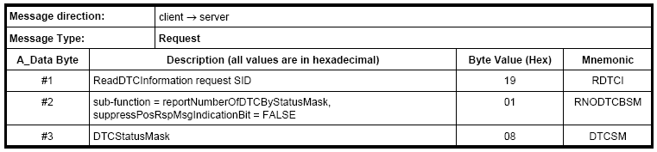
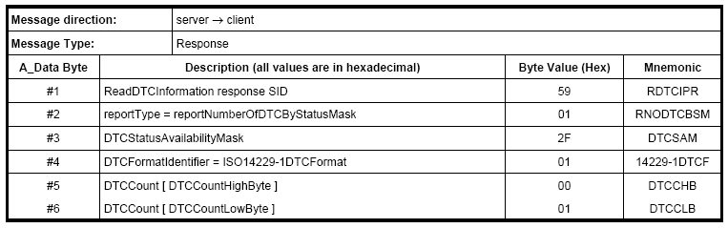
各功能单元具体服务描述
传输存储的数据
  ReadDTCInformation (0x19)服务
    reportNumberOfDTCByStatusMask子功能
      示例—消息流

Slide 85
各功能单元具体服务描述
传输存储的数据
  ReadDTCInformation (0x19)服务
    reportNumberOfDTCByStatusMask子功能
      示例
        statusOfDTC＃1=0x24 B00100100
        statusOfDTC＃2=0x02 B00000010
        statusOfDTC＃3=0x2F B00101111
        DTCStatusMask=0x08 B00001000
        DTCStatusAvailabilityMask=0x2F B00101111
      只有statusOfDTC#3 & (DTCStatusMask & DTCStatusAvailabilityMask) 为非零，因此只有一个DTC

Slide 86
各功能单元具体服务描述
传输存储的数据
  ReadDTCInformation (0x19)服务
    reportDTCByStatusMask子功能
      请求报文
A_Data bye | Parameter Name | Cvt | Hex Value
#1 | ReadDTCInformation Request Service ID | M | 19
#2 | sub-function=[ reportDTCByStatusMask] | M | 02
#3 | DTCStatusMask | M | 00-FF

Slide 87
各功能单元具体服务描述
传输存储的数据
  ReadDTCInformation (0x19)服务
    reportDTCByStatusMask子功能
      肯定响应
A_Data bye | Parameter Name | Cvt | Hex Value
#1 | ReadDTCInformation response Service ID | M | 59
#2 | reportType=[ reportDTCByStatusMask] | M | 02
#3 | DTCStatusAvailabilityMask | M | 00-FF
#4 #5 #6 #7 #8 #9 #10 #11 … #n-3 #n-2 #n-1 #n | DTCAndStatusRecord[]=[ DTCHighByte#1 DTCMiddleByte#1 DTCLowByte#1 statusOfDTC#1 DTCHighByte#2 DTCMiddleByte#2 DTCLowByte#2 statusOfDTC#2 … DTCHighByte#m DTCMiddleByte#m DTCLowByte#m statusOfDTC#m] | C C C C C C C C … C C C C | 00-FF 00-FF 00-FF 00-FF 00-FF 00-FF 00-FF 00-FF … 00-FF 00-FF 00-FF 00-FF

Slide 88
各功能单元具体服务描述
传输存储的数据
  ReadDTCInformation (0x19)服务
    reportDTCByStatusMask子功能
      示例
        3个DTC
        DTC P0A9B-17 Hybrid Battery Temperature Sensor - circuit voltage above threshold, statusOfDTC=0x24
        DTC P2522-1F A/C Request “B” - circuit intermittent, statusOfDTC=0x00
        DTC P0805-11 Clutch Position Sensor - circuit short to ground, statusOfDTC=0x2F
        DTCStatusAvailabilityMask=7F

Slide 89
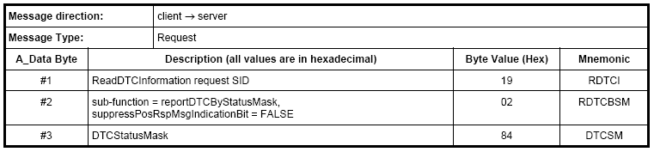
各功能单元具体服务描述
传输存储的数据
  ReadDTCInformation (0x19)服务
    reportDTCByStatusMask子功能
      消息流示例
        请求报文

Slide 90
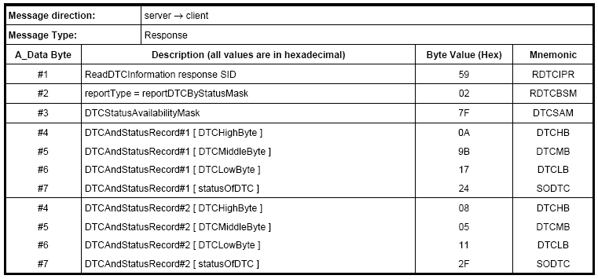
各功能单元具体服务描述
传输存储的数据
  ReadDTCInformation (0x19)服务
    reportDTCByStatusMask子功能
      消息流示例
        肯定响应

Slide 91
各功能单元具体服务描述
传输存储的数据
  ReadDTCInformation (0x19)服务
    reportDTCByStatusMask子功能
      示例
        statusOfDTC＃1=0x24 B00100100
        statusOfDTC＃2=0x00 B00000000
        statusOfDTC＃3=0x2F B00101111
        DTCStatusMask=0x84 B10000100
        DTCStatusAvailabilityMask=0x7F B01111111
      只有statusOfDTC＃1和statusOfDTC＃3 & (DTCStatusMask & DTCStatusAvailabilityMask)为非零，因此报告2个DTC

Slide 92
各功能单元具体服务描述
传输存储的数据
  ReadDTCInformation (0x19)服务
    读支持的DTC
    报告快照子功能
      报告总的快照记录(Identification)
      通过DTC编号报告快照记录(ByDTCNumber)
      通过记录号报告快照记录(ByRecordNumber)
Notes:
报告所有的Snapshot的ID，响应报文中包含ID以及其对应的DTC.
通过DTC编号报告快照记录(ByDTCNumber)
通过记录号报告快照记录(ByRecordNumber)
两者的区别，没搞懂。。。。。。。

Slide 93
各功能单元具体服务描述
输入输出控制功能单元
  InputOutputControlByIdentifier (0x2F)服务
    用于替换服务器输入信号的值或内部功能
    控制电子系统的某个输出（执行器）

Slide 94
各功能单元具体服务描述
输入输出控制功能单元
  InputOutputControlByIdentifier (0x2F)服务
    请求报文
A_Data bye | Parameter Name | Cvt | Hex Value
#1 | InputOutputControlByIdentifier Request Service ID | M | 2F
#2 #3 | dataIdentifier=[ byte#1(MSB) byte#2(LSB)] | M M | 00-FF 00-FF
#4 … #4+(m-1) | controlOptionRecord[]=[ controlState#1/InputOutputControlParameter … controlState#m] | M … C1 | 00-FF … 00-FF
#4+m #4+m+(r-1) | controlEnableMaskRecord[]=[ controlMask#1 controlMask#2] | C2 C2 | 00-FF 00-FF

Slide 95
各功能单元具体服务描述
输入输出控制功能单元
  InputOutputControlByIdentifier (0x2F)服务
    响应报文
A_Data bye | Parameter Name | Cvt | Hex Value
#1 | InputOutputControlByIdentifier Response Service ID | M | 6F
#2 #3 | dataIdentifier=[ byte#1(MSB) byte#2(LSB)] | M M | 00-FF 00-FF
#4 … #4+(m-1) | controlStatusRecord[]=[ controlState#1/InputOutputControlParameter … controlState#m] | C1 … C2 | 00-FF … 00-FF

Slide 96
各功能单元具体服务描述
输入输出控制功能单元
  InputOutputControlByIdentifier (0x2F)服务
    支持的否定响应码
      0x13: 请求报文的数据长度（或者格式）不符合标准
      0x22: 条件不满足
      0x31: 请求超出范围
      0x33: 安全访问被拒绝

Slide 97
各功能单元具体服务描述
例程控制功能单元
  RoutineControl (0x31) 服务
    用于远程请求启动、停止某个例程或请求例程的执行结果
Notes:
FBL中用来检测编程条件。。。FF00是擦Flash。FF01是CRC校验。报文格式：31 01 FF 00 ，31 01 FF 01
子功能：01启动，02结束，03请求结果。
Routine服务的实现有2中方法：
方法A：
Client 启动Routine
Server运行Routine
Client 结束Routine
Client 请求Routine结果
方法B：
Client 启动Routine
Server运行Routine
Server 结束Routine

Slide 98
各功能单元具体服务描述
例程控制功能单元
  RoutineControl (0x31) 服务
    请求报文
A_Data bye | Parameter Name | Cvt | Hex Value
#1 | RoutineControl Request Service ID | M | 31
#2 | sub-function=[ routineControlType] | M | 00-FF
#3 #4 | routineIdentifier[]=[ byte#1(MSB) byte#2(LSB)] | M M | 00-FF 00-FF
#5 … #n | routineControlOptionRecord[]=[ routineControlOption#1 … routineControlOption#m] | C/U … C/U | 00-FF … 00-FF
Notes:
routineControlOptionRecord
This parameter record contains either:
⎯ routine entry option parameters, which optionally specify start conditions of the routine (e.g. timeToRun,
startUpVariables, etc.); or
⎯ routine exit option parameters which optionally specify stop conditions of the routine (e.g.
timeToExpireBeforeRoutineStops, variables, etc.).

Slide 99
各功能单元具体服务描述
例程控制功能单元
  RoutineControl (0x31) 服务
    子功能routineControlType
Hex值 bit 6-0 | 描述 | 约定
00 | ISOSAEReserved | M
01 | startRoutine | U
02 | stopRoutine | U
03 | requestRoutineResults | U
04 -7F | ISOSAEReserved | M

Slide 100
各功能单元具体服务描述
例程控制功能单元
  RoutineControl (0x31) 服务
    肯定响应
A_Data bye | Parameter Name | Cvt | Hex Value
#1 | RoutineControl Response Service ID | S | 71
#2 | routineControlType | M | 00-FF
#3 #4 | routineIdentifier[]=[ byte#1(MSB) byte#2] | M M | 00-FF 00-FF
#5 … #n | routineStatusRecord[]=[ routineStatus#1 … routineStatus#m] | U … U | 00-FF … 00-FF
Notes:
routineStatusRecord
This parameter record is used to give to the client either:
⎯ additional information about the status of the server following the start of the routine; or
⎯ additional information about the status of the server after the routine has been stopped (e.g. totalRunTime, results
generated by the routine before stopped, etc.); or
⎯ results (exit status information) of the routine which has been stopped previously in the server.

Slide 101
各功能单元具体服务描述
例程控制功能单元
  RoutineControl (0x31) 服务
    支持的否定响应码
      0x12: 不支持请求服务的子功能
      0x13: 请求报文的数据长度（或者格式）不符合标准
      0x22: 条件不满足
      0x24: 请求顺序错误
      0x31: 请求超出范围
      0x33: 安全访问被拒绝
      0x72: 一般编程错误

Slide 102
各功能单元具体服务描述
上传下载功能单元
  RequestDownload (0x34)服务
  RequestUpload (0x35)服务
  TransferData (0x36)服务
  RequestTransferExit (0x37)服务

Slide 103
各功能单元具体服务描述
上传下载功能单元
  示例
Tester
Tester
ECU
ECU
1: RequestDownload_Req （数据格式，存储器地址，大小）
2: RequestDownload_Rsp （最大的数据块长度）
3: TransferData_Req （数据块序号，数据块）
4: TransferData_Rsp
5: TransferData_Req （数据块序号，数据块）
6: TransferData_Rsp
.
.
.
n: RequestTransferdExit_Req
n+1: RequestTransferdExit_Rsp

Slide 104
各功能单元具体服务描述
上传下载功能单元
  RequestDownload (0x34)服务
    初始化数据传输
    ECU接收到请求后，完成所有下载前准备工作后，发送肯定响应。

Slide 105
各功能单元具体服务描述
上传下载功能单元
  RequestDownload (0x34)服务
    请求报文
A_Data bye | Parameter Name | Cvt | Hex Value
#1 | RequestDownload Request Service ID | M | 34
#2 | dataFormatIdentifier | M | 00-FF
#3 | addressAndLengthFormatIdentifier | M | 00-FF
#4 … #(m-1)+4 | MemoryAddress[]=[ byte#1(MSB) … byte#m] | M … C₁ | 00-FF … 00-FF
#n-(k-1) … #n | MemorySize[]=[ byte#1(MSB) … byte#k ] | M … C₂ | 00-FF … 00-FF
Notes:
addressAndLengthFormatIdentifier :
内存大小的数据长度 （Bit7~Bit4）
起始内存地址的数据长度 （Bit3~Bit0）

Slide 106
各功能单元具体服务描述
上传下载功能单元
  RequestDownload (0x34)服务
    肯定响应
A_Data bye | Parameter Name | Cvt | Hex Value
#1 | RequestDownload Response Service ID | M | 74
#2 | lenthFormatIdentifier | M | 00-F0
#3 … #n | maxNumberOfBlockLength=[ byte#1(MSB) … byte#m ] | M … M | 00-FF … 00-FF
Notes:
第二个字节的高4位用来指示maxNumberOfBlockLength的长度。。。。
maxNumberOfBlockLength指诊断设备一次transferdata所包含的最大字节数。相当于服务器和诊断仪之间的握手。。。

Slide 107
谢 谢

